Slide 1

副首都・大阪の未来像：
副首都大阪がアジアに誇る“粉もん”
大阪府立大学 平成29年度「地域活動演習」大阪の未来像グループ Cチーム

Slide 2
はじめに
アジアの主要都市としての大阪
東京には無い、大阪ならではの魅力
お好み焼きの人気店を訪れ、その魅力を探る

Slide 3
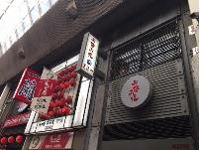
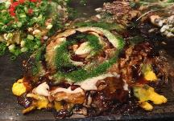
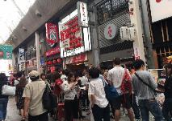
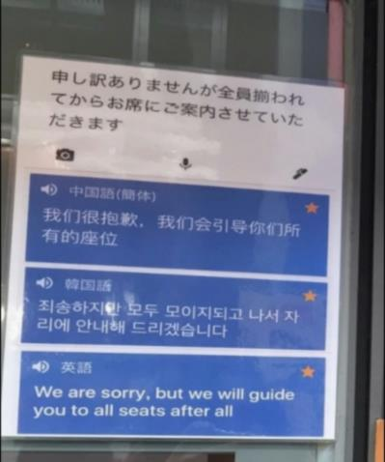
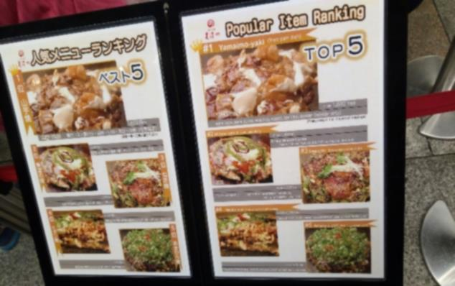
お好み焼き
「美津の」 in道頓堀 平日昼前から並んでいた→人気
・外国人観光客も多い
・店員さんが英語を話せ、外国語の案内も充実

Slide 4
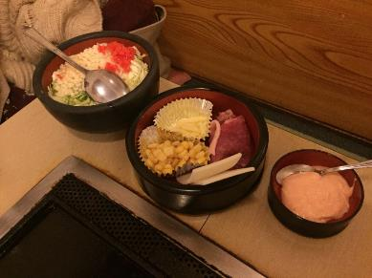
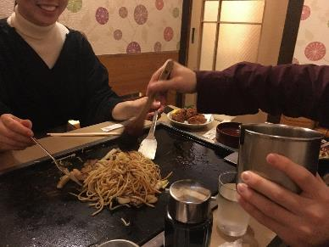
「はつせ」in千日前
→お好み焼きや焼きそばを自分たちで焼くスタイル

Slide 5
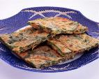
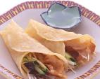
アジアの粉もの
アジアに粉ものは広がっている→大阪のお好み焼きも受け入れられる
チヂミ(韓国) 春餅（中国）
・Google検索(英語)で、「okonomiyaki」約 563,000 件 「buchimgae(チヂミ)」 約 27,100 件 →お好み焼きの方が英語圏でもメジャー？
http://www.otafukusauce.com/inc/images/okonomi/img_chijimi.jpg
http://www.otafukusauce.com/inc/images/okonomi/img_chunbing.jpg

Slide 6
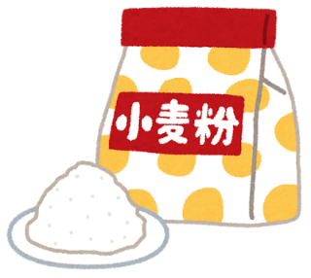
粉もん の 強み
保存がらくらく
  賞味期限（未開封）
  小麦粉/中力粉 1年 強力粉 6か月
保存環境
  夏でも常温保存
限りない可能性
  粉の種類 米粉 トウモロコシ粉 そば粉…
  創作の幅 味 風味 食感
  世界の料理とつながる うどん ピザ 肉まん
http://4.bp.blogspot.com/-hOudO5zwA88/VPe0sdb_GNI/
AAAAAAAAsKA/Xj77f6_Q-ps/s800/food_flour_komugiko.png

Slide 7
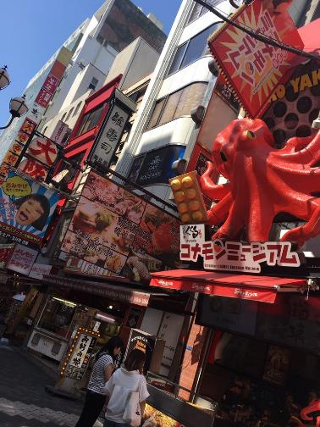
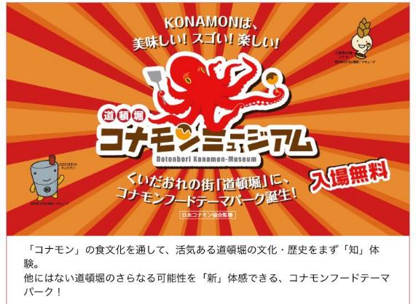
大阪のコナモンの現状
http://www.shirohato.com/konamon-m/

Slide 8
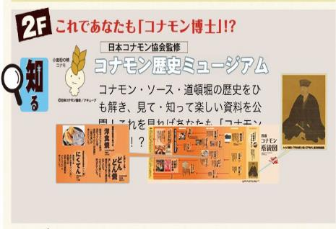
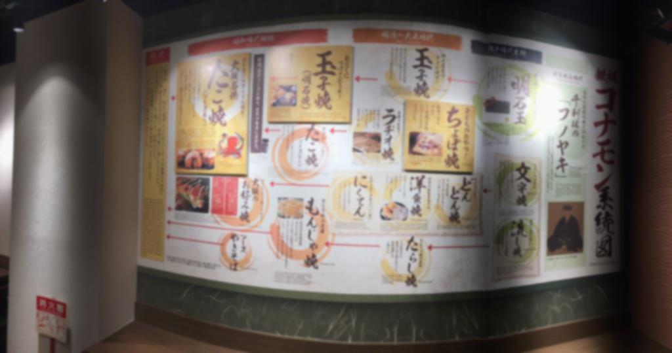
http://www.shirohato.com/konamon-m/
売り出しが弱いのでは？？

Slide 9
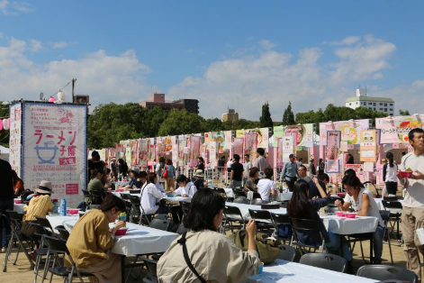
課題
もっと大阪の「粉もん」ブランドの知名度・実力をあげよう！！
→そのために
・粉もん食博を開催する
（例：長居公園のラーメン女子博）
安価で沢山の店の食べ比べができる！
https://thepage.jp/osaka/detail/20170929-00000002-wordleafv

Slide 10
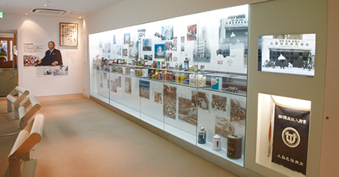
課題
・本格的な粉もんミュージアムをつくる！
→粉もんの歴史・粉もんの世界の種類・手作り体験など！
（例：ＵＣＣコーヒー博物館）
http://img.ucc.co.jp/museum/information/images/gui_list01_img.jpg

Slide 11



Japanese
English
Chinese
Korean
About us
歴史
レシピ集
海外
About us !
私たちは、副首都として、粉もんをアジアに広く活躍できるものにするための活動をしています。
歴史…粉もんの起源
レシピ…様々な種類の粉もんのレシピを簡単に紹介
海外…世界各国の粉もんを紹介
リンク…大阪の粉もんのお店を紹介
インスタ…お店や、そこで粉もんを食べたお客さんの
投稿をリポスト
リンク集
粉もん公式インスタ
© Instagram
ご要望
http://1.bp.blogspot.com/-UiaERVQdVtQ/
UgSMI8AKvUI/AAAAAAAAW88/
Rknmc9v2RDs/s800/food_takoyaki.png
http://2.bp.blogspot.com/-OXYLWw2IV6A/
WGCxTlg140I/AAAAAAABAqM/
NsIzwDF0vSoUJMaX101Cs87_iOzWM
GAYgCLcB/s800/omatsuri_okonomiyaki.png

Slide 12
